Slide 1
Презентация к лабораторной работе 8
Вариант 23 Ду нашсименту Висенте Феликс.

Slide 2
Докладчик
Ду нашсименту Висенте Феликс
Студент 3-го курса
Группа НКНбд-01-20
Российский университет дружбы народов
1032199092
https://github.com/kpatocfelix

Slide 3
Актуальность
Целью работы Являеться построение Модель конкуренции двух фирм

Slide 4
Цели и задачи
Научиться работать с OpenModelica и julia
Рассмотрим простейшую Модель конкуренции двух фирм
Постройте графики изменения оборотных средств фирмы 1 и фирмы 2 без учета постоянных издержек и с веденной нормировкой для случая 1.
Постройте графики изменения оборотных средств фирмы 1 и фирмы 2 без учета постоянных издержек и с веденной нормировкой для случая 2

Slide 5
Первый случай
Описал систему Ду для Первого случаяб когда конкурентная борьба ведется толко рыночными методами.
function ode_f(du, u, p, t)
m1, m2 = u
du[1] = (c1/c1)u[1]-(a1/c1)u[1]u[1]-(b/c1)u[1]u[2]
du[2] = (c2/c1)u[2]-(a2/c1)u[2]u[2]-(b/c1)u[1]u[2]
end

Slide 6
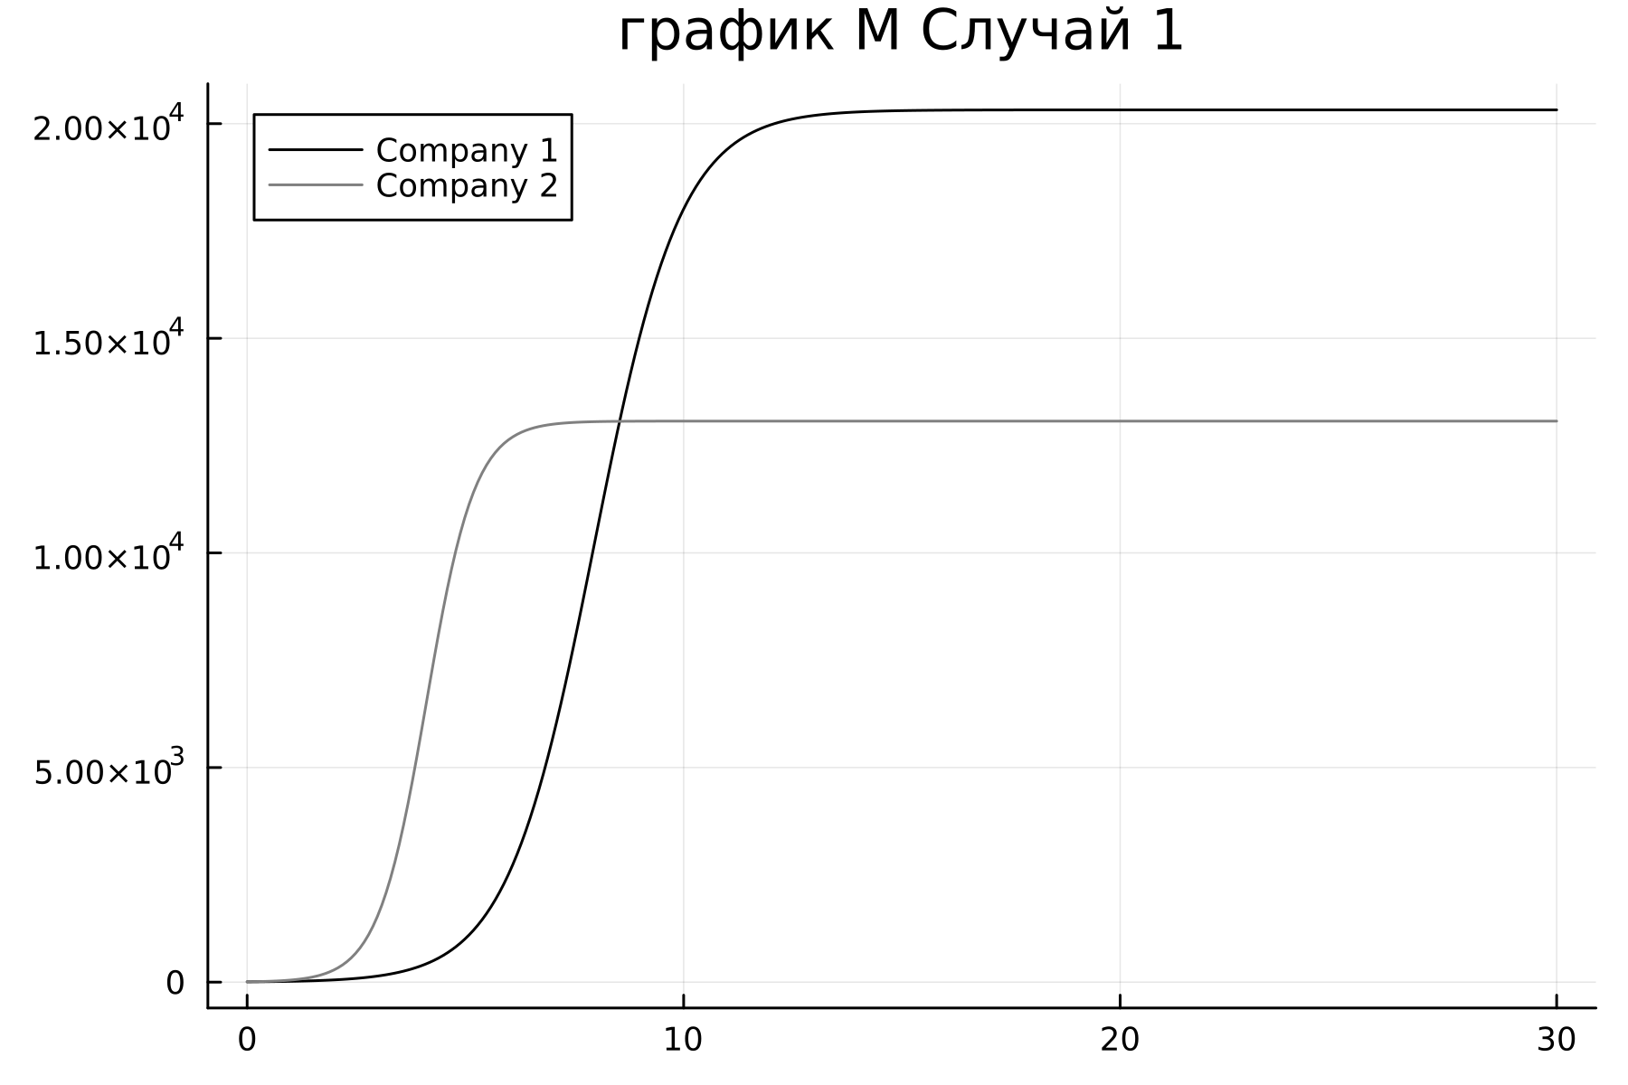
первый случай
Начальные условия заупустим просчет и сохраним результат в график.
Результат на JULIA

Slide 7
первый случай
Первый случай на OMedit, Зададим начальные значения и систему Ду.
equation
der (M1) = (c1/c1)M1-(a1/c1)M1M1-(b/c1)M1M2;
der(M2) = (c2/c1)M2-(a2/c1)M2M2-(b/c1)M1M2;

Slide 8
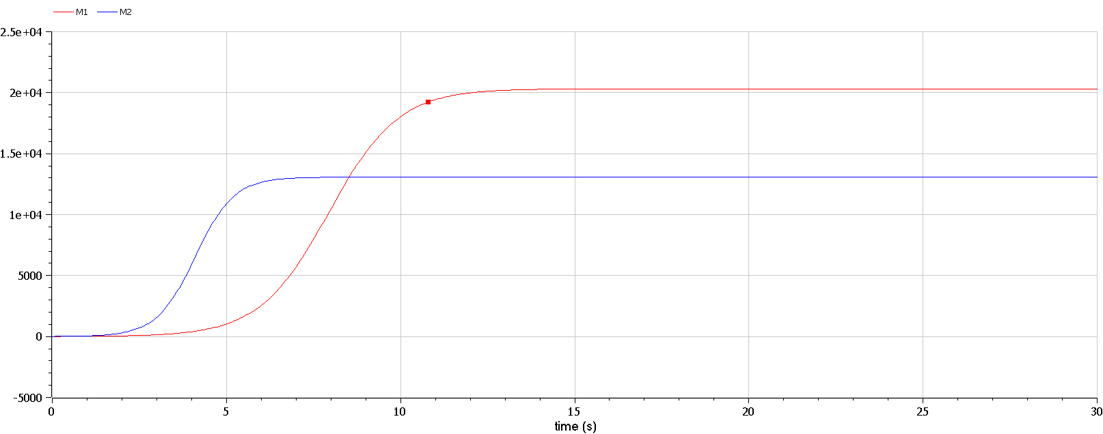
первый случай
Начальные условия заупустим просчет и сохраним результат в график.
Результат на OMedit

Slide 9
Второй случай
Описал систему Ду для Первого случая, когда конкурентная борьба ведется толко рыночными методами.
function ode_f(du, u, p, t)
m1, m2 = u
du[1] = u[1]-((b/c1)+0.00016)u[1]u[1]-(a1/c1)u[1]^2
du[2] = (c2/c1)u[2]-(b/c1)u[1]u[2]-(a2/c1)*u[2]^2
end

Slide 10
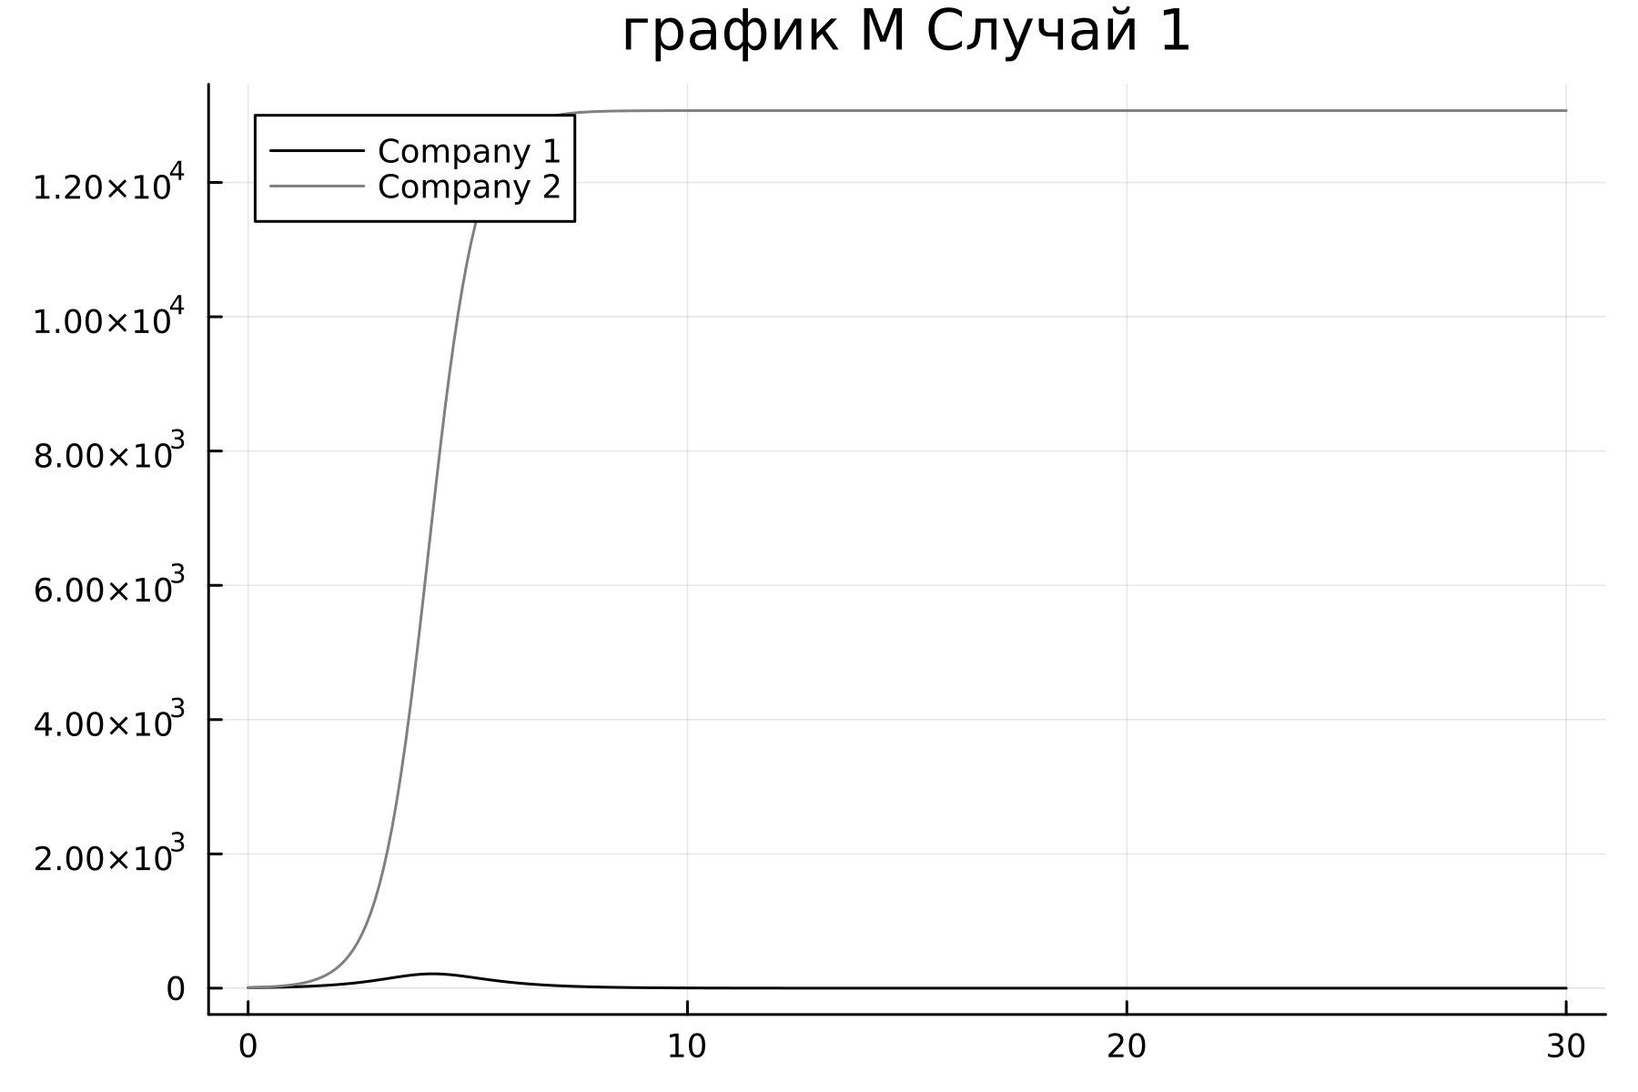
Второй случай
Начальные условия заупустим просчет и сохраним результат в график.
Результат на JULIA

Slide 11
Второй случай
- Второй случай на OMedit, Зададим начальные значения и систему Ду.
equation
der (M1) = M1-((b/c1)+0.00014)*M1*M2 (a1/c1)*M1^2;
der(M2) = (c2/c1)*M2-(a2/c1)*M2*M2- (b/c1)*M1*M2;

Slide 12
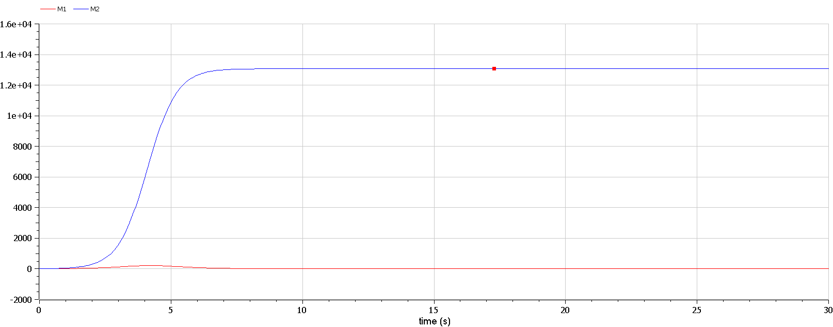
Второй случай
Начальные условия заупустим просчет и сохраним результат в график.
Результат на OMedit

Slide 13
Объект и предмет исследования
Эффективность Фирмы
Язык программирования Julia
Система моделирования Openmodelica

Slide 14
Спасибо За Внимание

